Slide 1

NHIỆT LIỆT CHÀO MỪNG CÁC CÔ VỀ THĂM LỚP
n¨m häc: 2021 - 2022

Slide 2
LĨNH VỰC PHÁT TRIỂN NHẬN THỨC
Hoạt động: KPKH
Chủ đề: BÉ CẦN GÌ ĐỂ LỚN LÊN KHỎE MẠNH
Đề tài: các bộ phận trên cơ thể bé

Slide 3

CHÀO MỪNG CÁC BÉ ĐẾN VỚI CHƯƠNG TRÌNH
CÙNG VUI KHÁM PHÁ

Slide 5
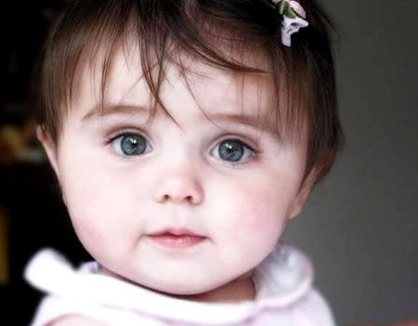

Slide 6
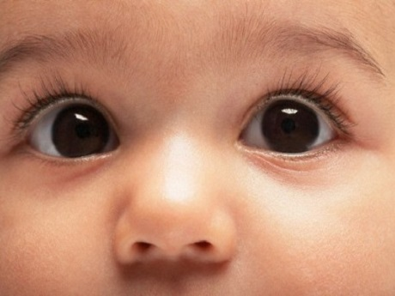
Đôi mắt

Slide 7
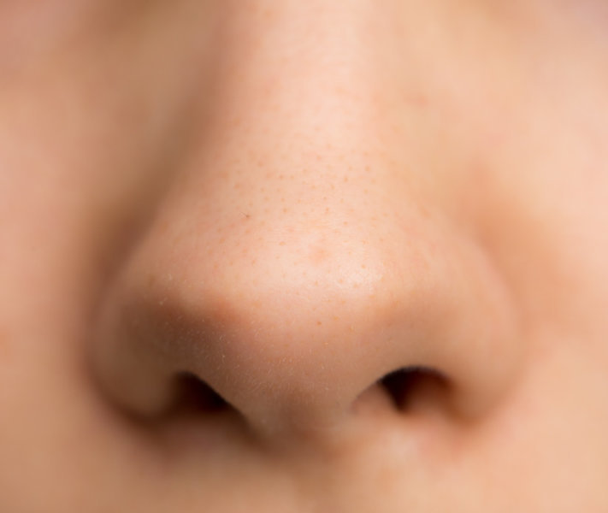
mũi

Slide 8

Mũi để ngửi, thở

Slide 9
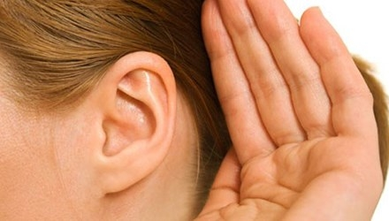
Đôi tai

Slide 10
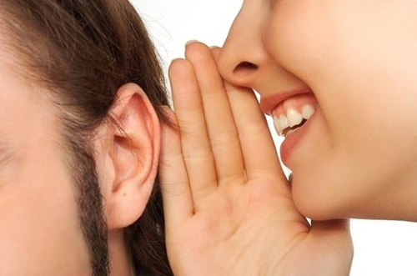
Tai để nghe

Slide 11
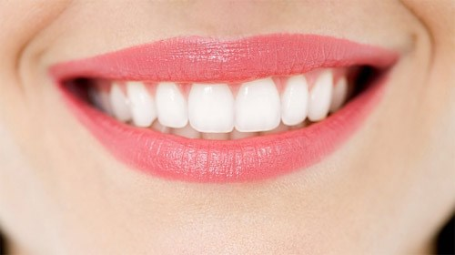
Miệng

Slide 12
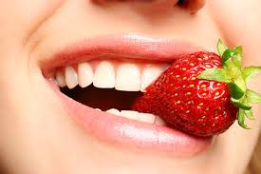

Miệng để nói, để ăn , để cười

Slide 13
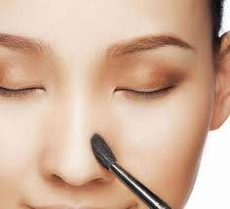
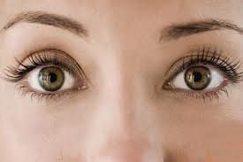
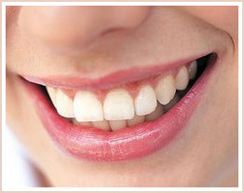
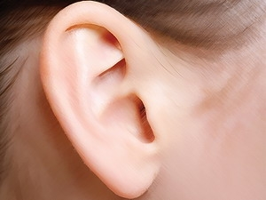
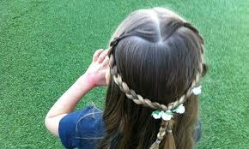

Slide 14


Slide 15
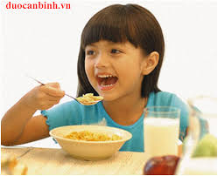
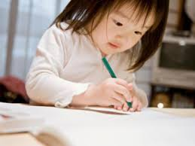
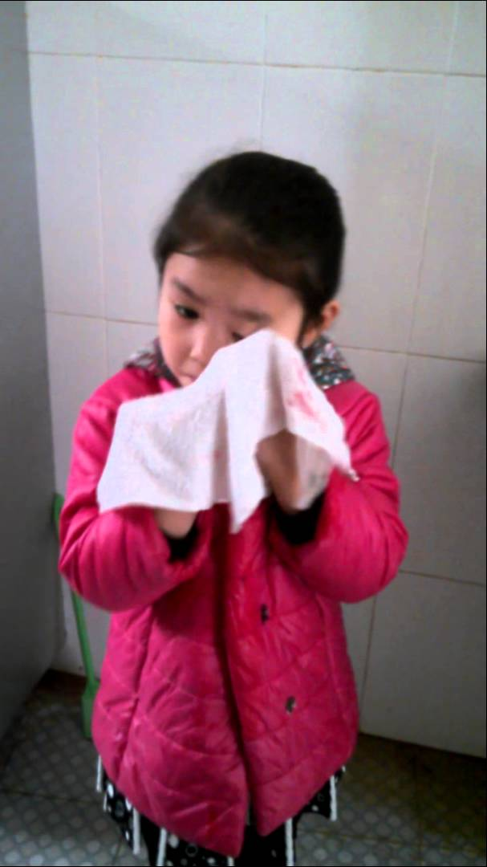

Slide 16
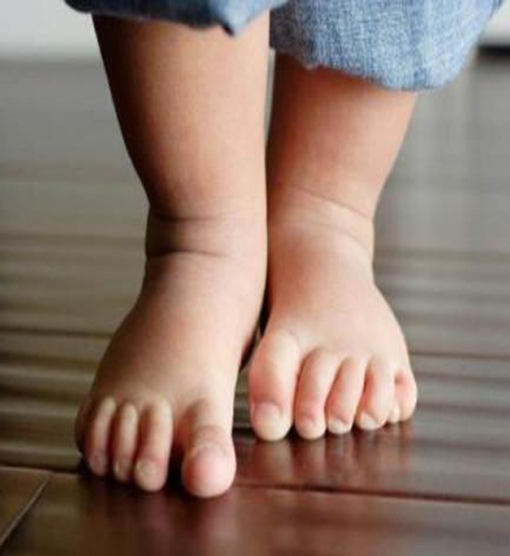

Slide 17
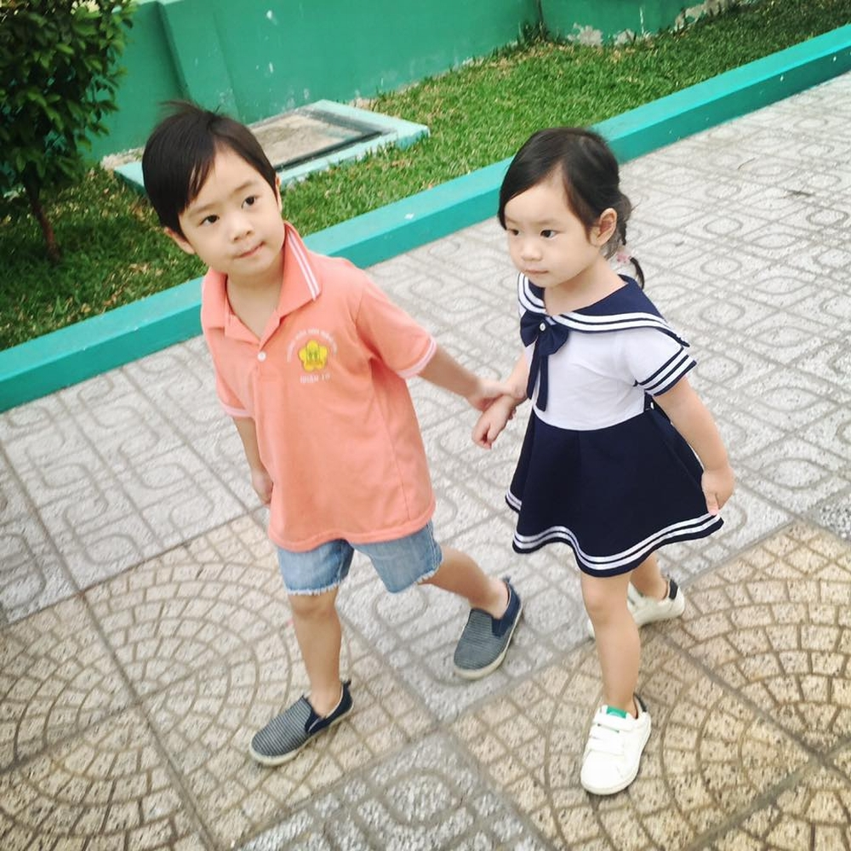
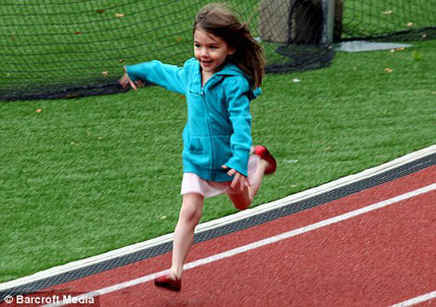

Slide 18
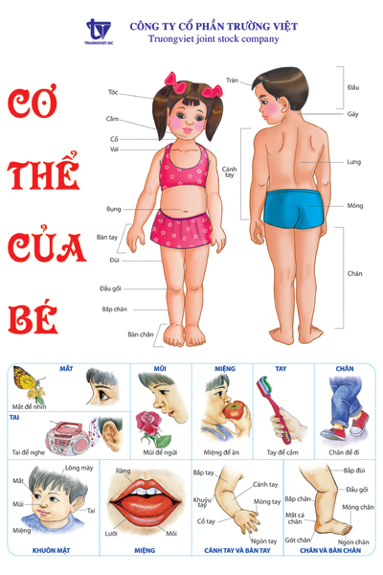

Slide 19
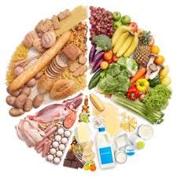
các chất dinh dưỡng

Slide 20
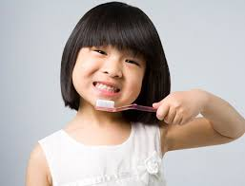
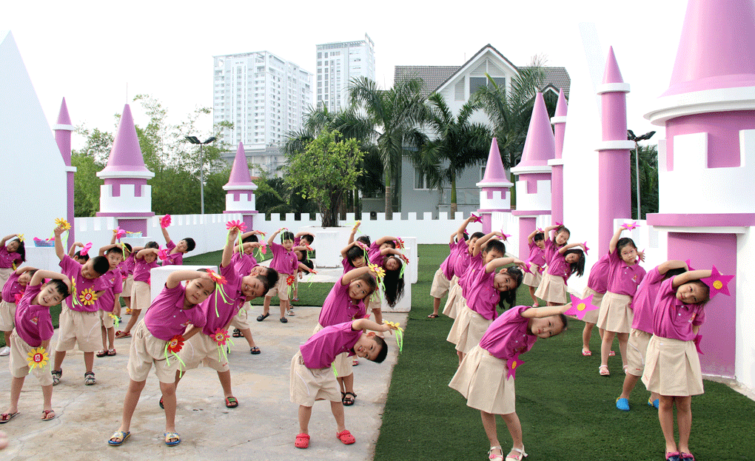
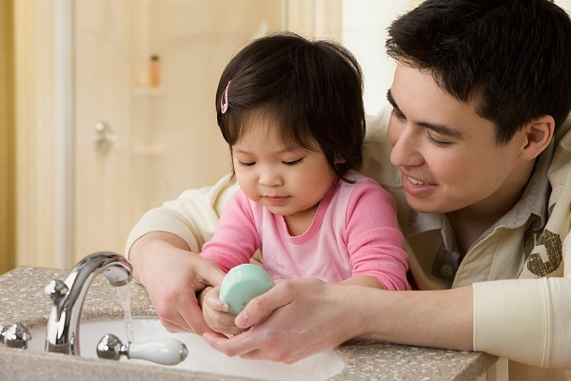
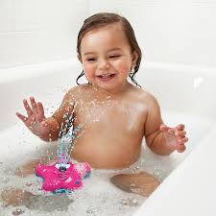

Slide 21
Trò chơi
Nói nhanh chỉ đúng

Slide 22
Trò chơi
Thi xem đội nào nhanh

Slide 23
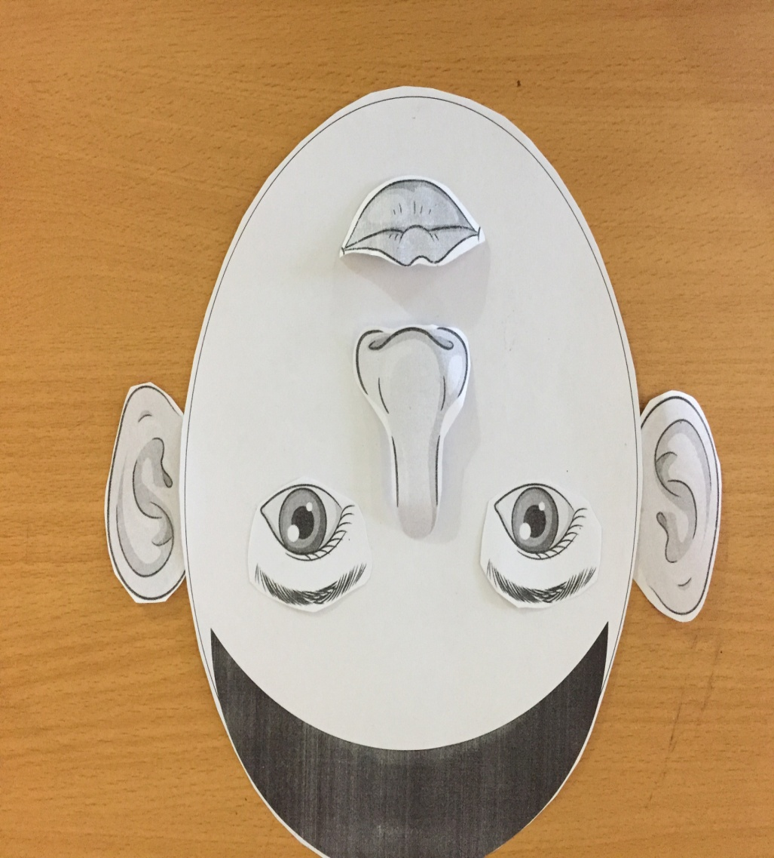
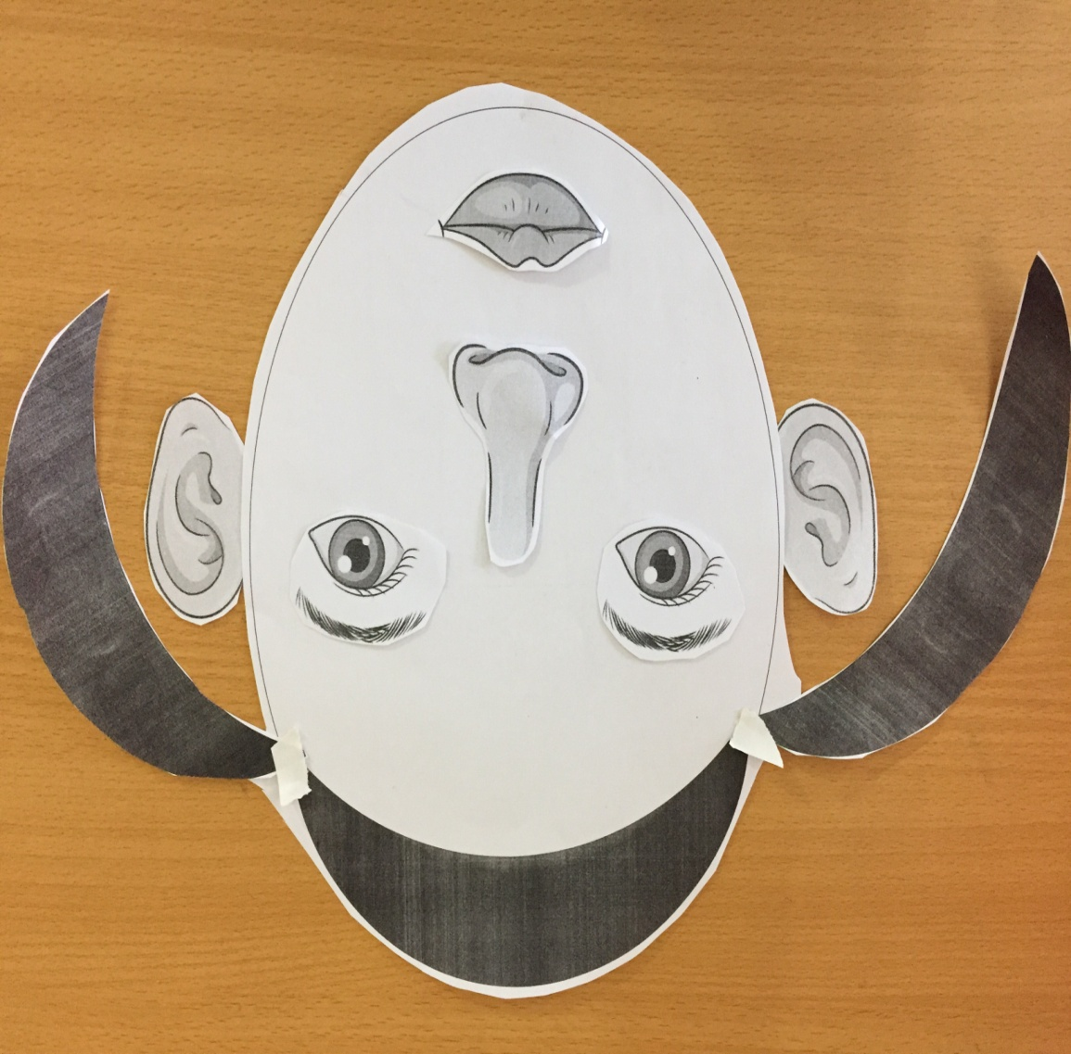

Slide 25









KÝnh chóc c¸c c« m¹nh khoÎ
gia ®×nh h¹nh phóc
KẾT THÚC TIẾT HỌC

